Slide 1

COMUNE DI MATERA
Accesso al sito

Slide 2
FUNZIONI
Spettano al Comune tutte le funzioni amministrative che riguardano la popolazione ed il territorio comunale, precipuamente nei settori organici dei servizi sociali, dell’assetto ed utilizzazione del territorio e dello sviluppo economico, salvo quanto non sia espressamente attribuito ad altri soggetti dalla legge statale o regionale, secondo le rispettive competenze.
Il Comune, per l’esercizio delle funzioni in ambiti territoriali adeguati, attua forme sia di decentramento sia di cooperazione con altri Comuni e con la Provincia.

Slide 3
Il Comune gestisce i servizi elettorali, di anagrafe, di stato civile e di statistica.
1
Le relative funzioni sono esercitate dal Sindaco quale Ufficiale di Governo.
2
Il Comune può gestire alcuni servizi che sono solitamente di competenza dello Stato, come ad esempio la registrazione degli atti civili o la gestione delle scuole. La legge decide come il Comune deve svolgere questi compiti e garantisce che riceva i fondi necessari per farlo.
3

Slide 4
Come cercare un sito web di un comune su Google:
Apri Google:
Vai su www.google.com tramite il browser sul tuo dispositivo.
Scrivi il nome del comune:
Nella barra di ricerca, inserisci il nome del comune che ti interessa. Ad esempio, se stai cercando il sito del Comune di Matera, scrivi:
"Comune di Matera sito ufficiale"
Premi Invio:
Dopo aver scritto i termini di ricerca, premi Invio sulla tastiera o clicca l’icona di ricerca (lente d’ingrandimento).
Esamina i risultati:
I primi risultati dovrebbero includere il sito ufficiale del comune.
Controlla che sia il sito corretto cliccando sul risultato.

Slide 5

Generalmente, i siti comunali, sono simili tra loro.
Ad esempio, il Comune di Matera dispone di un sito web ufficiale dove è possibile accedere a diversi servizi online, modulistica e informazioni utili:
Indirizzo sito web: www.comune.matera.it
Su questo sito puoi trovare:
Modulistica per certificati e permessi
Informazioni su tributi e tasse locali
Avvisi pubblici e notizie sul territorio
Sezioni dedicate a vari servizi, come l'anagrafe, i tributi, l'urbanistica, ecc.

Slide 6
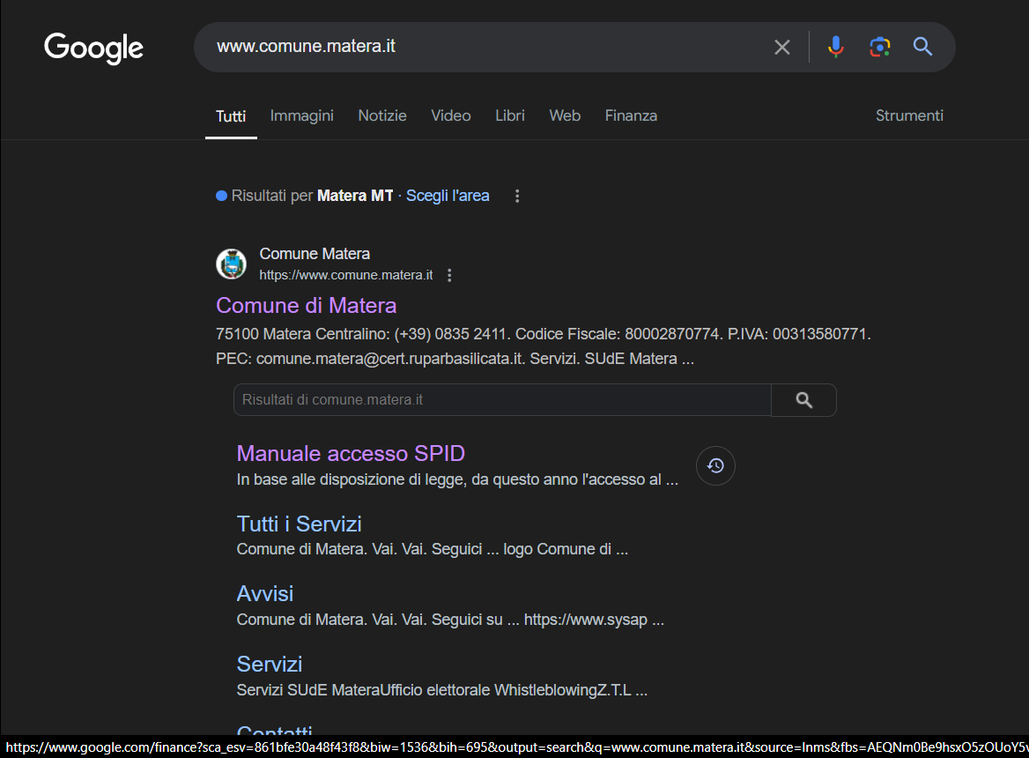

Slide 7
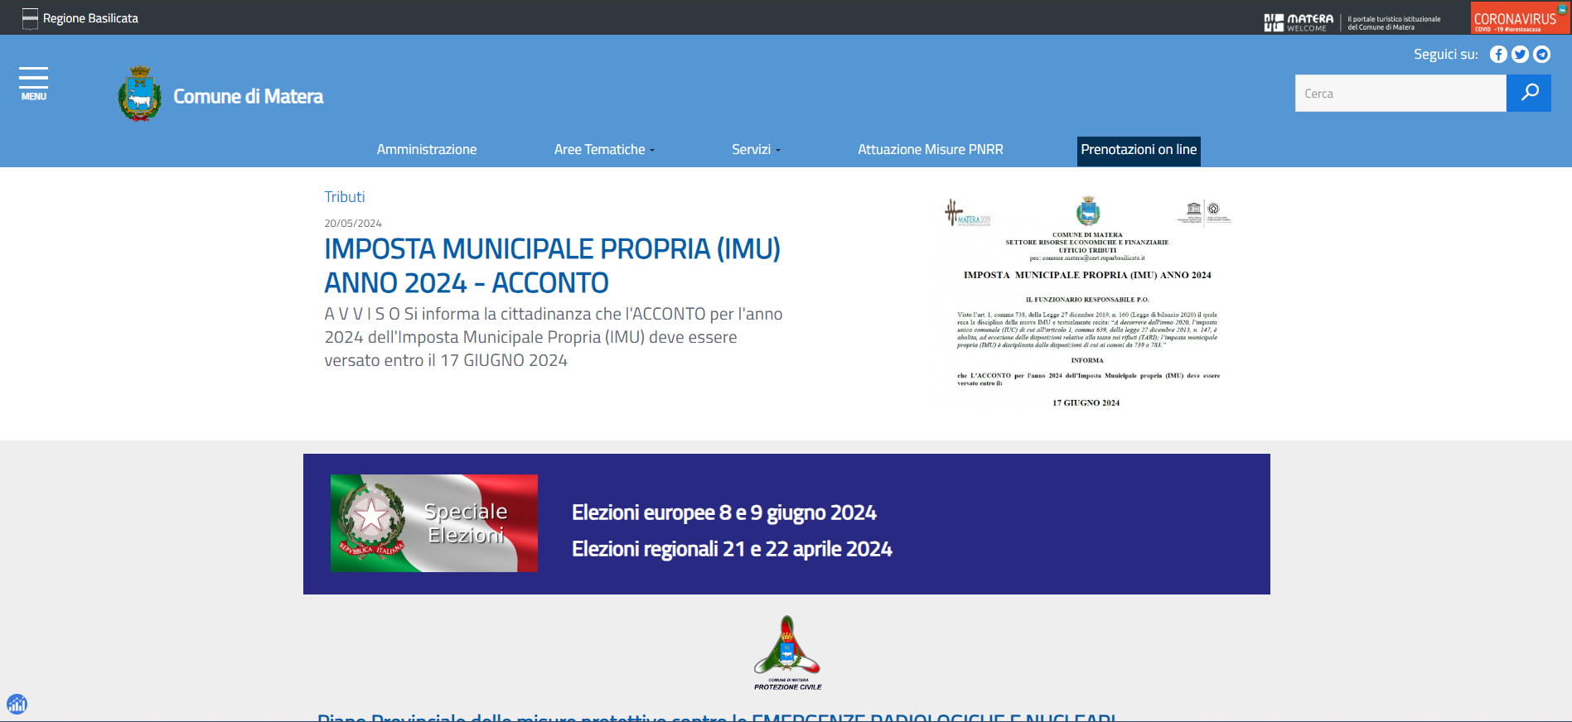
CLICCARE QUI PER SCOPRIRE DI PIU' CIRCA L'AMMINISTRAZIONE

Slide 8
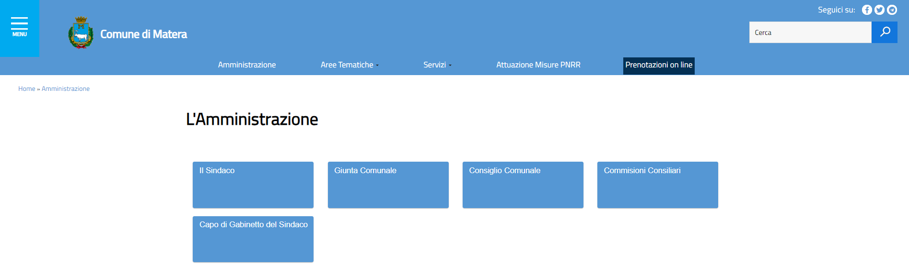

Slide 9
L'AMMINISTRAZIONE
Il Consiglio comunale
è l'organo di indirizzo e di controllo politico-amministrativo.
2) La Giunta comunale
è l'organo di gestione e di attuazione degli indirizzi generali di governo.
3) Il Sindaco
è l’organo responsabile dell'Amministrazione del Comune, il legale rappresentante dell’Ente, capo dell'Amministrazione e Ufficiale di governo per i servizi di competenza statale.
Il Sindaco e il Consiglio comunale durano in carica 5 anni. La loro elezione, il numero dei Consiglieri e la loro posizione giuridica sono regolati dalla legge.

Slide 10
L'AMMINISTRAZIONE
4) Commissioni consiliari
Le commissioni consiliari del Comune di Matera (e in generale nei comuni italiani) sono organi istituzionali che affiancano il Consiglio Comunale nello svolgimento delle sue funzioni. Il loro compito principale è quello di approfondire specifici argomenti di interesse pubblico e di rilevanza per l'amministrazione comunale, per poi fornire pareri o proposte al Consiglio Comunale stesso.
5) Il Capo di Gabinetto
Ha un ruolo chiave di supporto e coordinamento nell'amministrazione comunale. I suoi compiiti principali sono: Supporto al Sindaco, Coordinamento dell'Ufficio di Staff, Consulenza Politica e Amministrativa, Gestione delle Relazioni Istituzionali e Monitoraggio delle Attività Comunali.

Slide 11
PER ACCEDERE ALLE AREE TEMATICHE, FARE DOPPIO CLICK, O CLICK SINGOLO PER IL MENU' A TENDINA

Slide 12
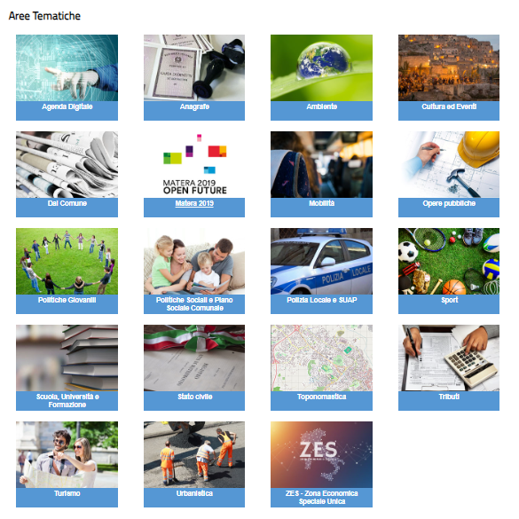
SELEZIONARE L'AREA DI INTERESSE
le "aree tematiche" rappresentano le diverse categorie di servizi, informazioni e iniziative che l'amministrazione comunale gestisce. Ogni area tematica si focalizza su un aspetto specifico della vita cittadina e offre risorse e dettagli pertinenti a quel settore.

Slide 13
PER ACCEDERE AI SERVIZI, FARE DOPPIO CLICK PER VISUALIZZARE LE ICONE, O CLICK SINGOLO PER IL MENU' A TENDINA

Slide 14
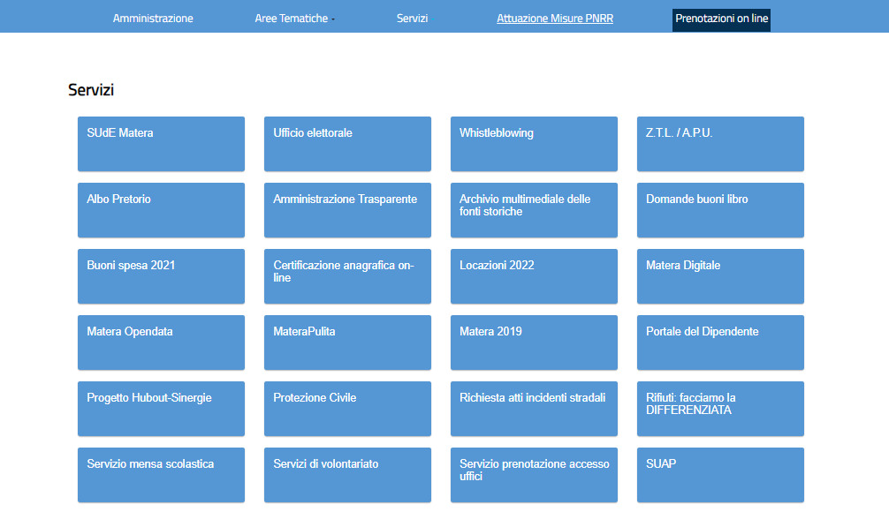
SELEZIONARE IL SERVIZIO DI INTERESSE

Slide 15
ALCUNI SERVIZI
Ufficio Elettorale
E' un servizio del Comune di Matera che si occupa di gestire tutte le attività connesse alle elezioni, come la registrazione degli elettori, la preparazione e gestione delle liste elettorali, la distribuzione delle tessere elettorali e l'organizzazione delle votazioni. Fornisce anche informazioni riguardanti prossime elezioni regionali, europee o comunali. Inoltre, permette ai cittadini di richiedere certificati elettorali e di consultare la normativa locale. Questo ufficio svolge un ruolo cruciale nel garantire la trasparenza e correttezza delle elezioni.

Slide 16
ALCUNI SERVIZI
Z.T.L. / A.P.U.
La ZTL (Zona a Traffico Limitato) o APU (Area Pedonale Urbana) è un'area urbana in cui l'accesso e la circolazione dei veicoli sono limitati per ridurre traffico e inquinamento, solitamente nei centri storici. A Matera, ad esempio, la ZTL riguarda il centro e i Rioni Sassi. I residenti e autorizzati possono richiedere pass per il transito, mentre i non autorizzati possono incorrere in multe. L'accesso è monitorato da telecamere e regole precise per diverse categorie di utenti.
Il sito del Comune di Matera dedicato alla ZTL fornisce informazioni dettagliate sulle zone a traffico limitato e le aree pedonali urbane. Viene spiegato come funzionano i varchi di accesso, i criteri per ottenere permessi di transito, e le modalità di controllo elettronico. Sono presenti sezioni per scaricare moduli di richiesta, visualizzare mappe delle aree coinvolte, e consultare orari specifici per i veicoli autorizzati.

Slide 17
ALCUNI SERVIZI
Servizio Prenotazione e Accesso Uffici
La pagina del Comune di Matera dedicata al "Servizio di prenotazione accesso uffici" fornisce informazioni sulle modalità per accedere agli uffici comunali, che richiede una prenotazione obbligatoria. È possibile prenotare tramite il sito istituzionale con SPID o CIE, telefonicamente o recandosi direttamente allo sportello URP. Gli orari di accesso sono indicati per le mattine e i pomeriggi di determinati giorni della settimana.

Slide 18
ALCUNI SERVIZI
Servizio Mensa scolastica
Il sito "matera.ristonova.it" è una piattaforma per la gestione delle mense scolastiche e servizi correlati.
Gli utenti, principalmente genitori o tutori, possono gestire i pasti dei loro figli, verificare il saldo del conto, effettuare pagamenti online e controllare i menu. Il sistema richiede il login con credenziali SPID per garantire la sicurezza e la personalizzazione del servizio.

Slide 19
ALCUNI SERVIZI
Certificazione anagrafica on-line
Il servizio di certificazione anagrafica online del Comune di Matera permette ai cittadini di richiedere certificati anagrafici digitalmente tramite la piattaforma Smart ANPR, accessibile con SPID o Carta d'Identità Elettronica (CIE). È possibile ottenere certificati come residenza, stato civile, e cittadinanza, tra altri. Alcuni documenti richiedono una marca da bollo, mentre altri sono esenti in base all'uso. Il servizio consente di risparmiare tempo, eliminando la necessità di andare di persona all'ufficio.

Slide 20
ALCUNI SERVIZI
Richiesta atti incidenti stradali
Il sito "incidentistradali.com" è una piattaforma telematica che permette agli utenti di richiedere e ottenere copie degli atti relativi ai rilievi di incidenti stradali, raccolti dalla Polizia Locale e Municipale. Per utilizzarlo, è necessario registrarsi o loggarsi tramite SPID. Il processo include l'autenticazione dell'utente e il pagamento delle spese, che varia in base al comando competente.

Slide 21
ALCUNI SERVIZI
MateraPulita / Rifiuti: facciamo la DIFFERENZIATA
Entrambe le sezioni sono dedicate alla gestione dei rifiuti e alla raccolta differenziata. Spiegano il funzionamento del servizio "porta a porta" per la separazione di carta, plastica, vetro, organico e rifiuti indifferenziati. Forniscono informazioni su come smaltire rifiuti ingombranti, la posizione del Centro Comunale di Raccolta e l'importanza del corretto conferimento per l'ambiente. Includono contatti e moduli per richiedere servizi come il ritiro della compostiera e dei pannolini, pannoloni e traverse.

Slide 22
PER CONSULTARE L'ATTUAZIONE DELLE MISURE PNRR, CLICCARE QUI

Slide 23
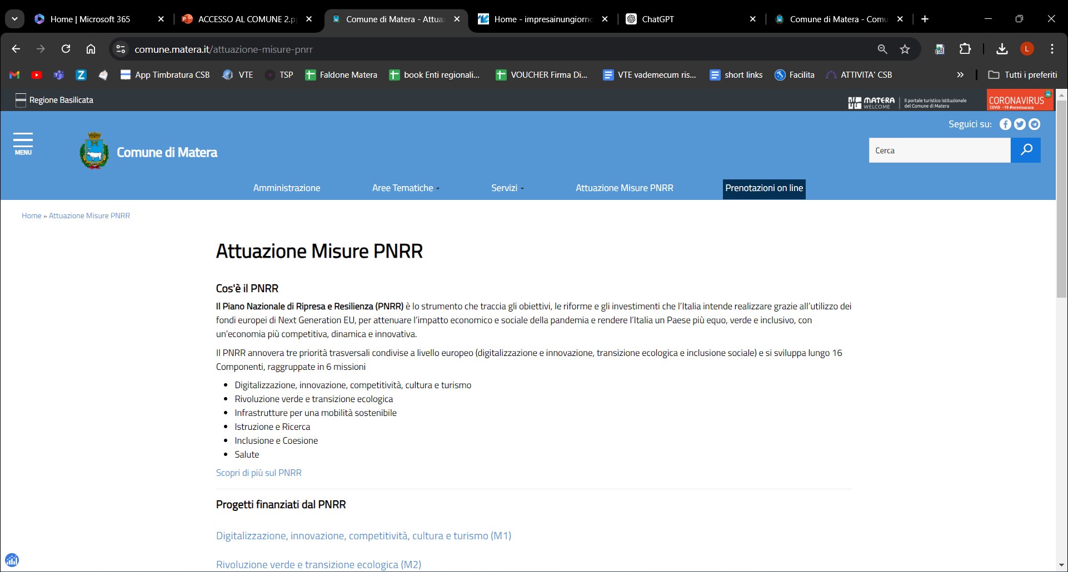
CLICCARE QUI PER SCOPRIRE DI PIU' SUL PNRR
Scopri di più sul PNRR

Slide 24
Per prenotare online un servizio cliccare su "Prenotazioni on line"

Slide 25
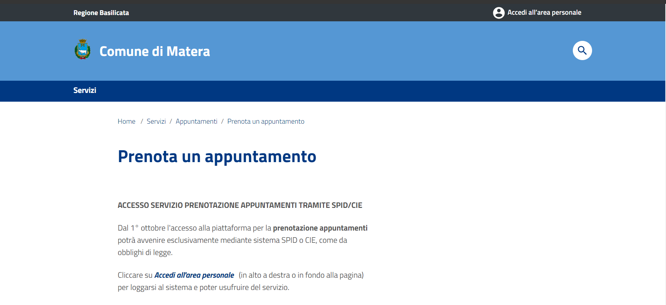

Slide 26
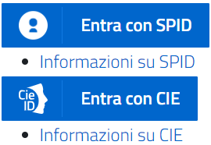
MODALITA' DI ACCESSO
Le modalità di accesso alle prenotazioni online sul sito ufficiale del Comune di Matera sono:
SPID
CIE
INFORMAZIONI SU SPID
INFORMAZIONI SU CIE

Slide 27
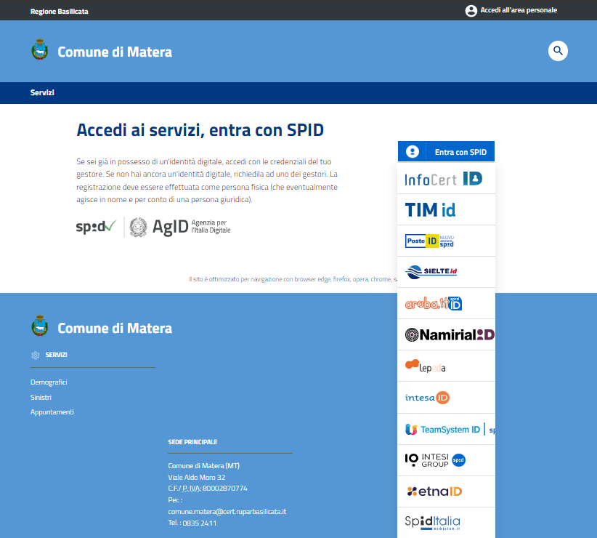
SELEZIONARE IL PROVIDER DI APPARTENENZA TRA QUELLI ELENCATI

Slide 28
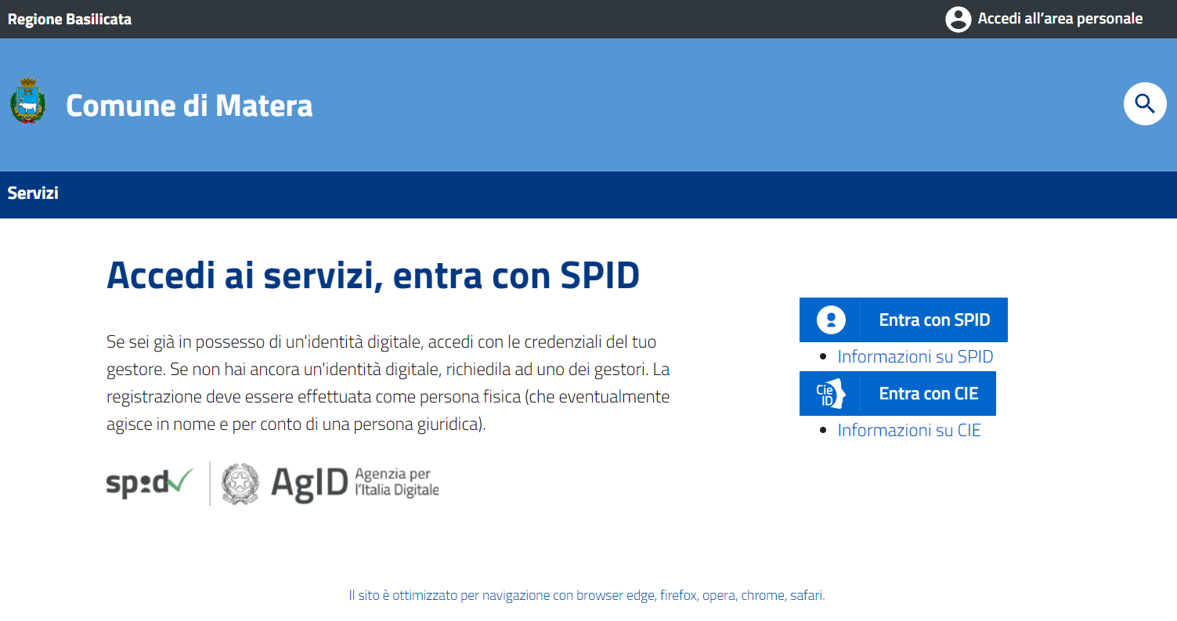

Slide 29
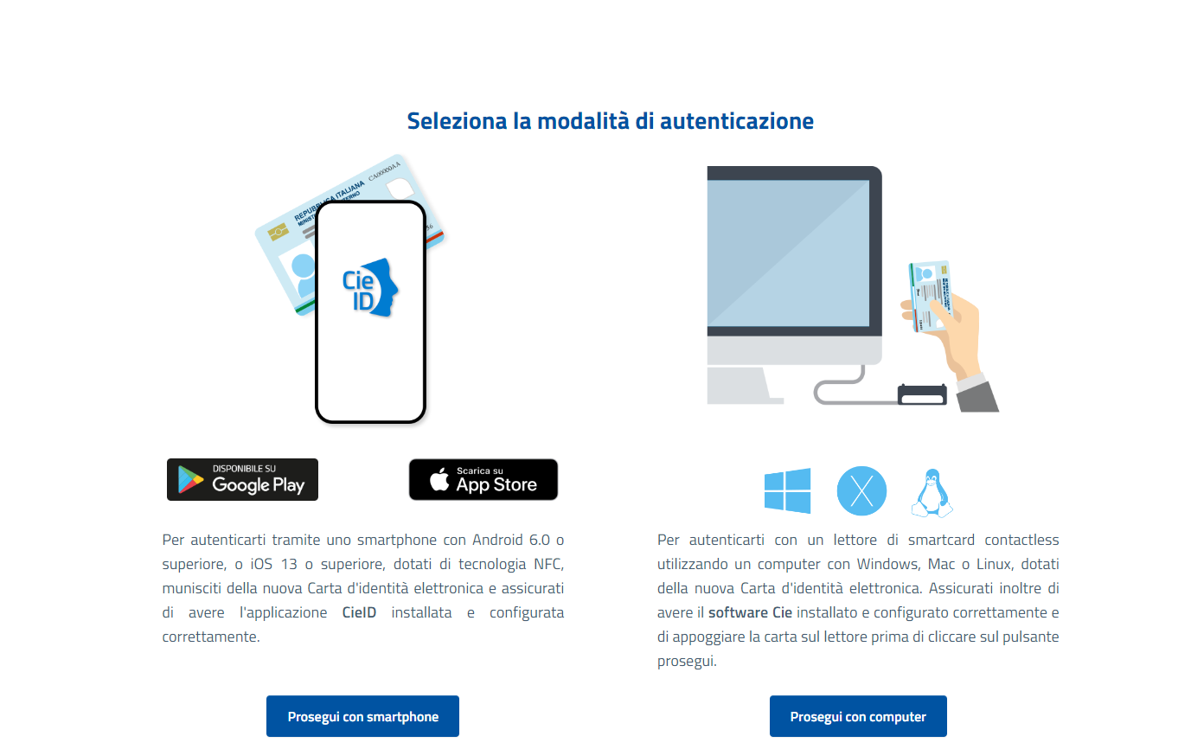

Slide 30
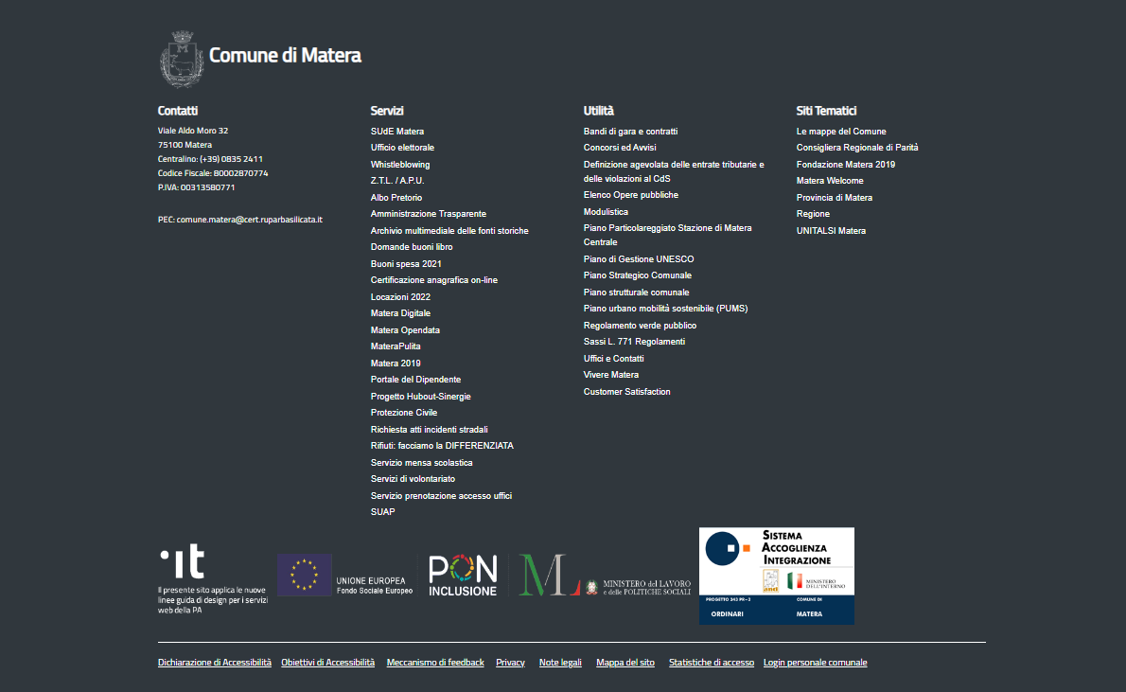
INFO UTILI
Generalmente sono riportate a piè di pagina

Slide 31
GRAZIE PER L'ATTENZIONE

